Slide 1
Sprint 4

Slide 2
Sprint 4
Diagrama de clases
Diagrames de secuencia:
1 Acceptar comandes
2 Login User
3 Actualitzat Stock
Burn-Down Chart

Slide 3
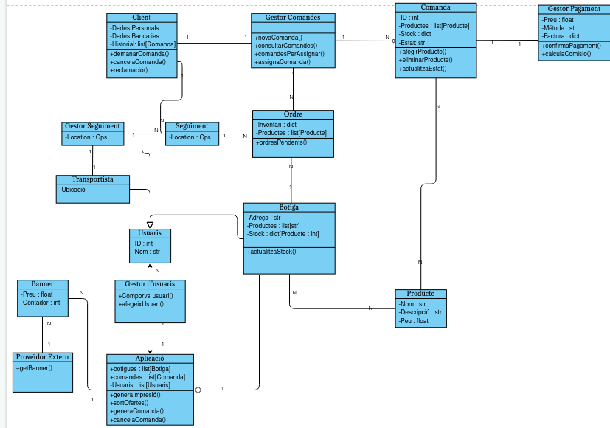
Diagrama de Clases

Slide 4
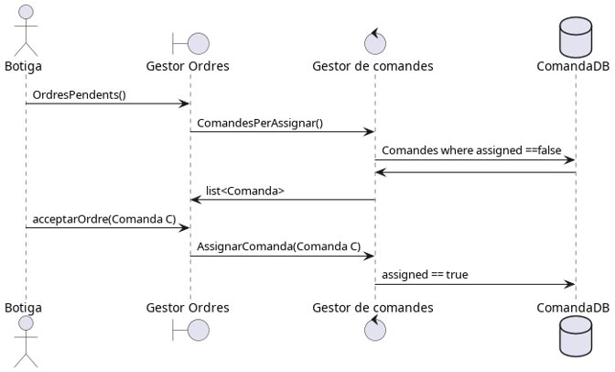
Acceptar comandes

Slide 5
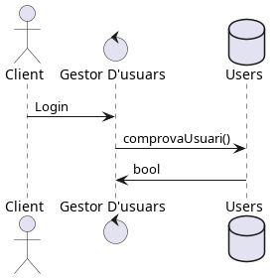
Login User

Slide 6
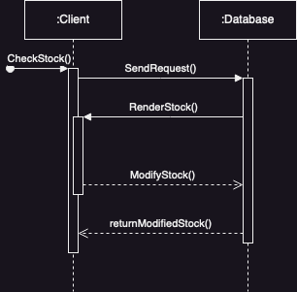
Actualitza stock

Slide 7
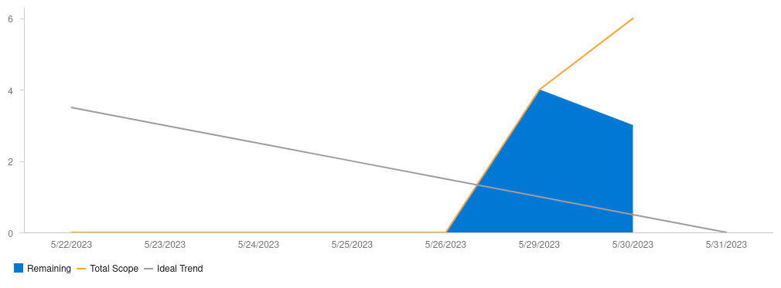
Burn-dpwn Chart

